Slide 1
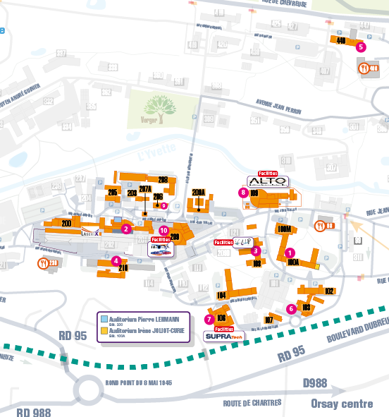
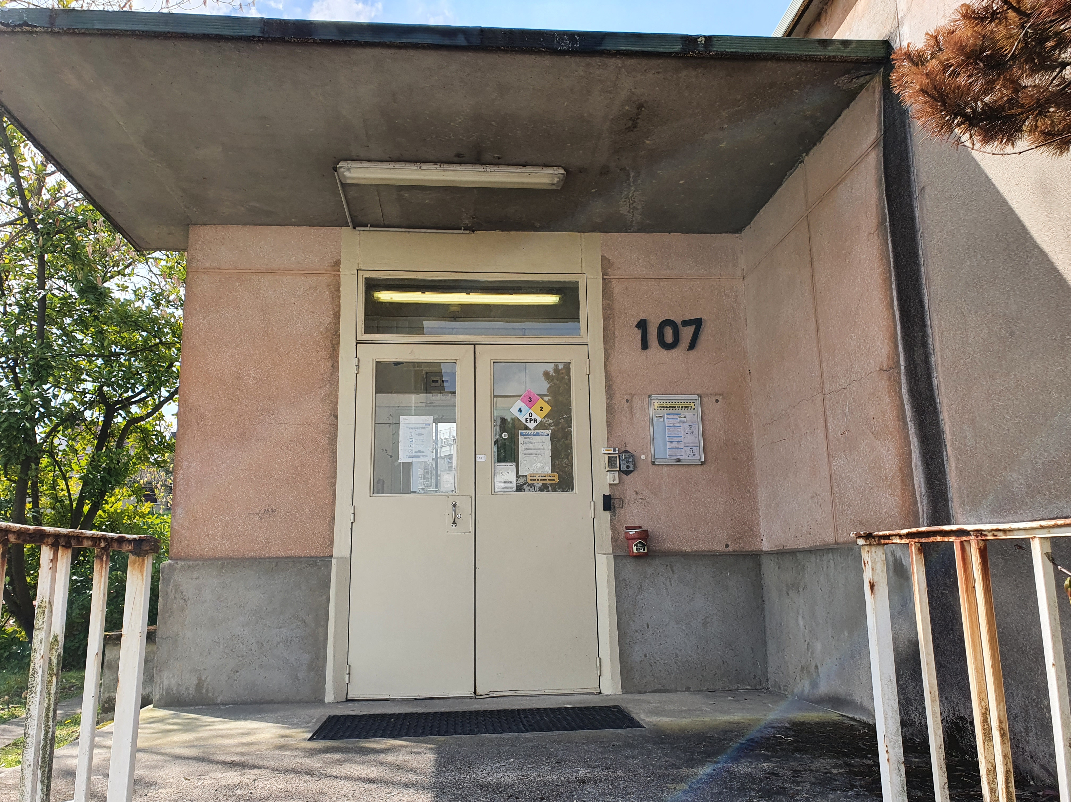
Radiochimie du cycle et de l’environnement
Claire Le Naour et Melody Maloubier
Pôle Énergie & Environnement

Slide 2
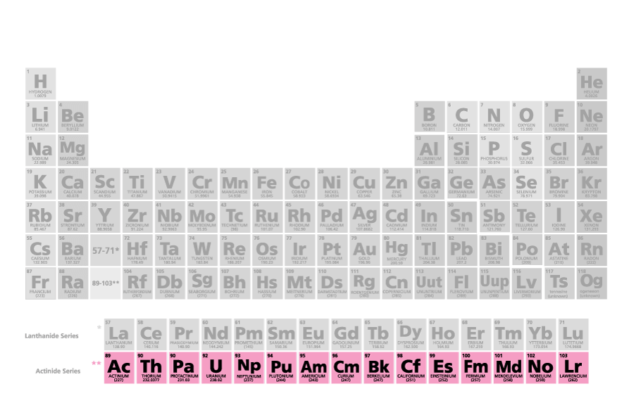
Évolution de la radiochimie à IJCLab
Une des premières disciplines implantées à Orsay
De l’appui pour la physique nucléaire à l’ouverture vers d’autres problématiques
1980-1998
2020
1958-1968
Synthèse isotopes radioactifs
1968 : création div. radiochimie
Chimie des An (pondérable)
Propriétés spectroscopiques
Déchets nucléaires
Interaction An – ligands organiques
Chimie du Pa
Interaction An-biosphère
Implantation de la radiochimie à Orsay
Synthèses superlourds
Radiochimie analytique
Chimie du Pa et Np
Matériaux à base de phosphates pour confinement An
Chimie An en solution
1970-1980
1998-2005
1958
Étude fondamentale de la chimie des éléments radioactifs grâce aux rayonnements pour les identifier et les suivre au cours des réactions chimiques
Notes:
Étude des propriétés chimique des éléments radioactifs en se servant des rayonnement qu’ils émettent pour les identifier et les suivre dans leur réactions chimique

Slide 3
Radiochimie d’aujourd’hui au 107
Cycle électronucléaire
Extraction U, Pu
Environnement
Migration U, Pu, Np, Am
Interaction avec la biosphère
Quantité pondérable
Ultra-trace
Etudes fondamentales sur les propriétés physico-chimiques des actinides
→ Spécificités des électrons 5f
⇒structure électronique, liaison chimique, complexation, mécanismes réactionnels
Compréhension et prédiction du comportement des actinides
Notes:
Exploitation de l’E nucléaire créée de la matière radioactive qu’il faut gérer de la mine aux déchets, dans l’environnement et dans la biosphère
Etude des prop physico chimiques des composés des éléments f en vue de comprendre l’intervention des électrons 5f dans la liaison chimique. Électrons ont car. particulier qui confère à la chimie des An des prop peu courantes chez les autres éléments

Slide 4
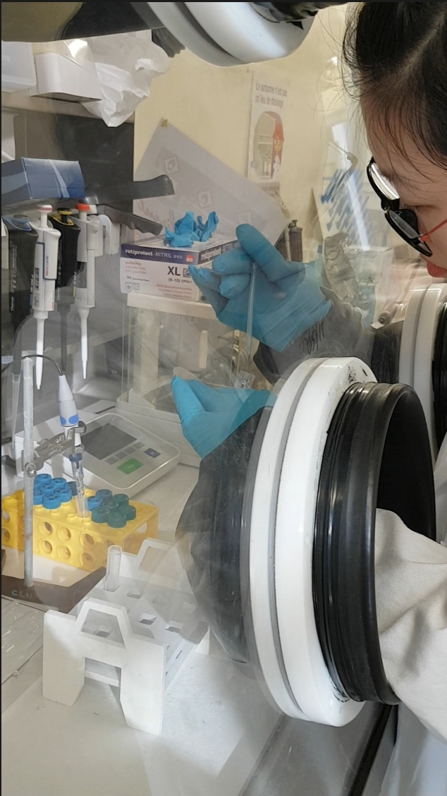
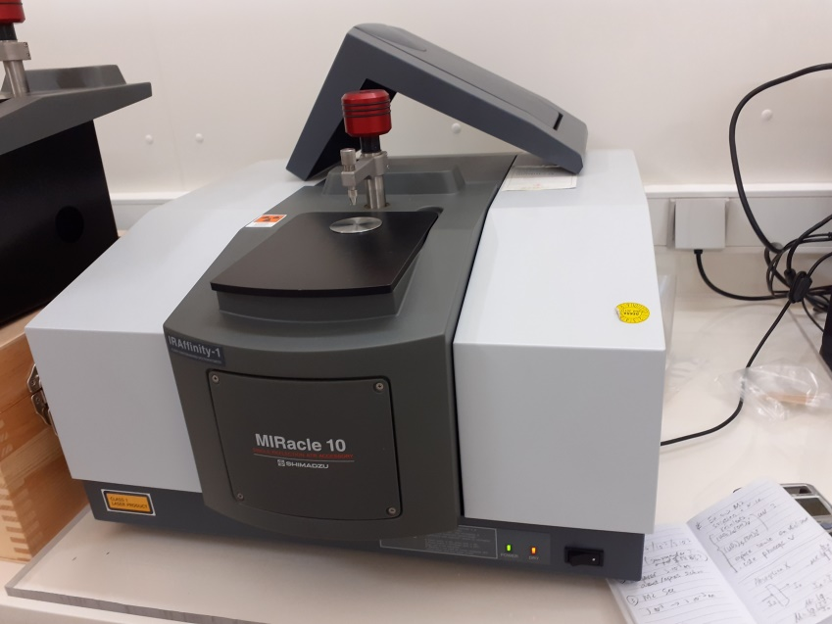
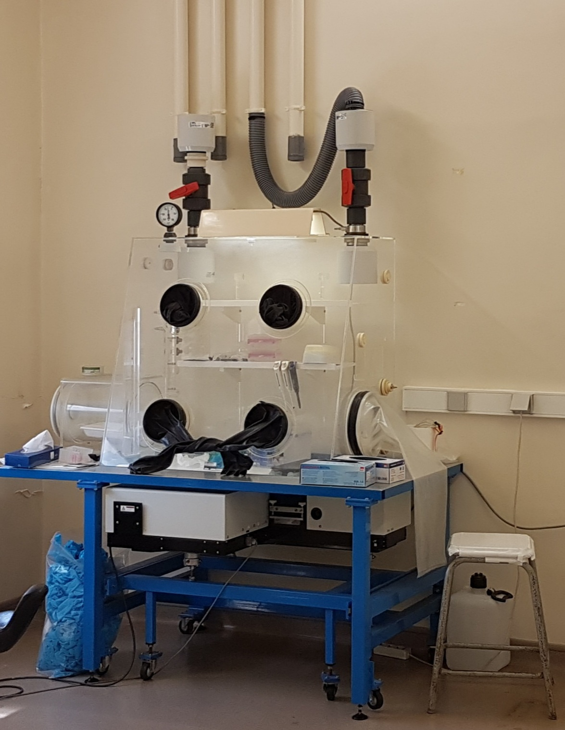
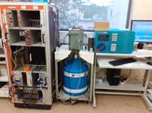
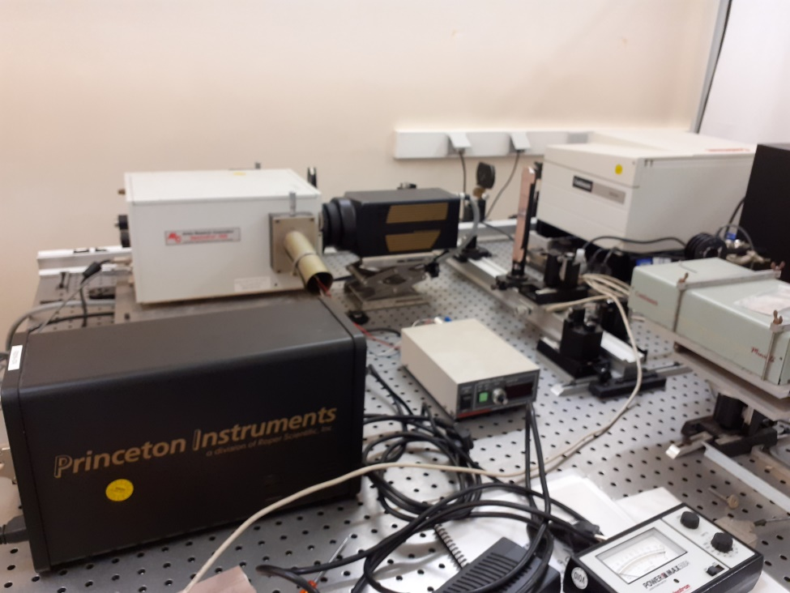
Comment?
Une installation unique au CNRS/Université : installation chaude (bât. 107)
Bâtiment en dépression avec zones surveillées et contrôlées + Boîtes à gants
Autorisation unique de manipulations de radioactivité significative
Ultra-traces
Perturbation du système
Détection par le rayonnement
Pondérable
Détermination des espèces chimiques
méthodes de diffusion et de partage
spectroscopies
α et γ

Slide 5
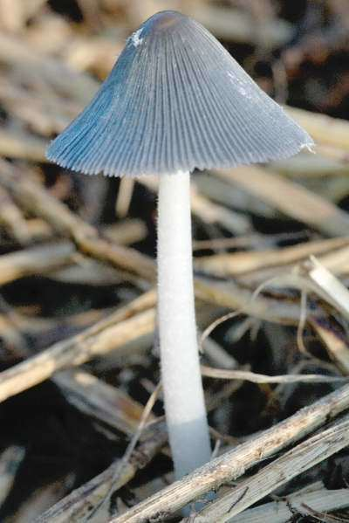
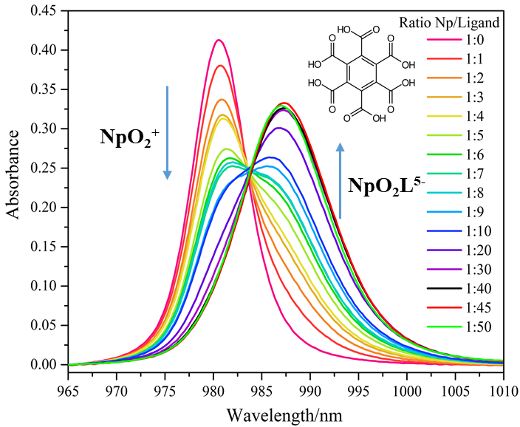

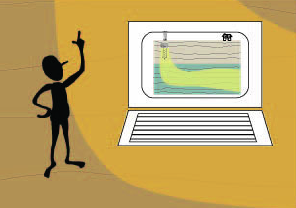
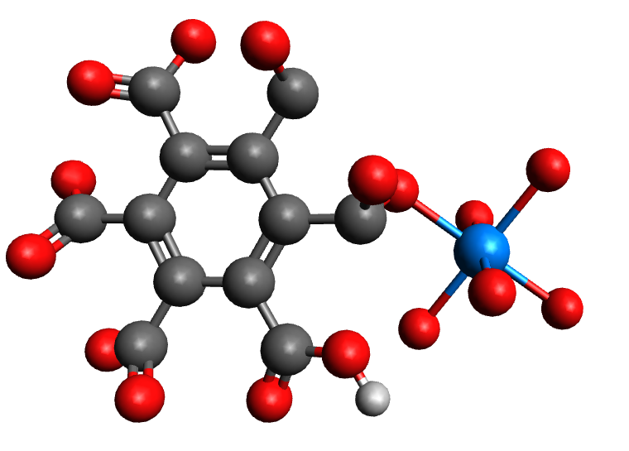
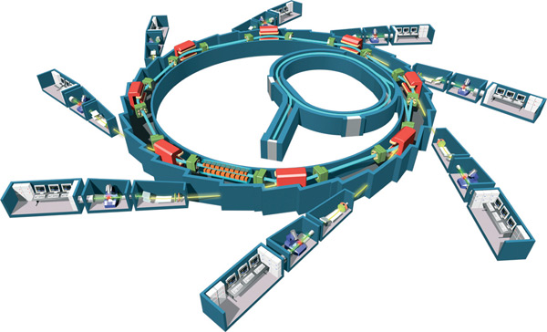



Vers la prédiction du comportement des An…
Système modèle
Système semi naturel
Complexation avec des ligands d’intérêt
Calculs chimie théorique
Thermodynamique
Spectroscopie
Np(V)
C. cinerea
Optimisation des modèles prédictifs
Base de données
$$NpO_{2}^{+}+L^{6−}↔NpO_{2}L^{5−}$$
$log$β= $\text{2.35 }\text{±}\text{ 0.02}$

Slide 6







Ouvertures vers la communauté scientifique
Chimie expérimentale des An
Chimie théorique
Biologie
N. Dacheux
S. Szenknect
P. L. Solari
M. Hunault
DIF
J. Aupiais
Marcoule
P. Moisy
T. Dumas
P. Estevenon
V. Vallet
F. Réal
G. Creff
A. Jeanson
C. Den Auwer
DIF
B. Siberchicot
R. Maurice
F. Chapeland-Leclerc
G. Ruprich-Robert
E. Cabet
E. Renault

